Slide 1
Velkommen til foreldremøte
8. trinn

Slide 2
Felles agenda
Klassevise møter
Diverse info
Trinnet informerer
Lærarane på trinnet
Forventingar
Felles i aula:
Velkommen v/Susanne
Sterk og Klar

Slide 3
Personalet
9.trinn
Signe
Stig Rune
Dagny
Rune
Ole
Trude
(Simon)
Laila
Monica
Eline
Miriam
Miljøteam
Miriam
Eline
Marie
Elisabeth
Linda (OSR)
10.trinn
Monica
Kristian
Arild
Sven
Andreas
Siri
Jorunn
Elisabeth
8.Trinn
Siw
Henrik
Ådne
Linn Eirin
Mari
Ragnhild
Marie
Administrasjon
Karl Inge (rektor)
Susanne (avdelingsleiar + spes.ped-koordinator+ (sosialrådgjevar)
Monika (saksbehandlar+skulebibliotek)
Jorunn (yrkesrådgjevar)
Helsesjukepleiar: Siri Stueland (torsdag)
PPT: Heidi Håland
Skulebibliotek: Monika G. Mageland

Slide 4
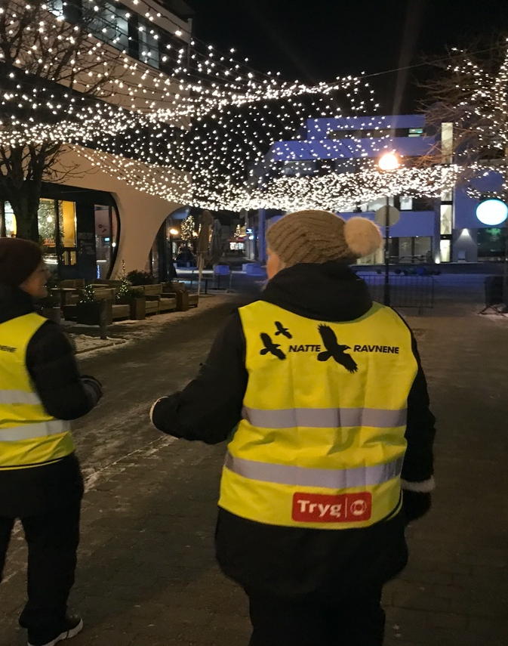
NATTERAVNER SKAPER TRYGGHET
STORT BEHOV FOR NYE NATTERAVNAR
Ca 1 gong i halvåret. LAURDAGAR (ORSTAD PÅ FREDAG)
FAU TOK INITIATIV:
GJØRE KVERNALAND TIL ET TRYGGERE STED. DEMPE RUS, VOLDS OG SKADEVERKSPROBLEMATIKK.
VIKTIGHETEN AV AT FORELDRE BIDRAR. TILSTEDEVÆRELSEN AV EDRU VOKSNE
«DÆ Æ JABNÅ SÅ DRÆGE»
VÆRE TILGJENGELIG OG OBSERVERE. TILKALLE POLITI VED BEHOV
ORGANISERING – LUKKET FACEBOOK GRUPPE “FRØYLAND NATTERAVNER” ELLER TLF: 90974376
ANNE LOVISE SKAILAND
OPPMØTE/UTSTYR: EXTRA KVERNALAND KL. 20.00
Notes:
IKKJE VERE REDDE FOR Å BINDE SEG-

Slide 5
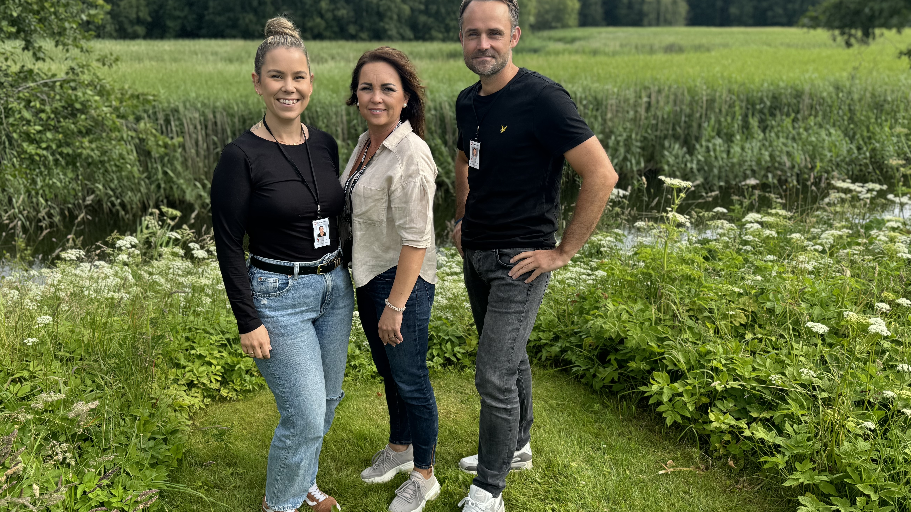
Ungdomsteamet i Time kommune
Elise, Monica & Eivind

Slide 6
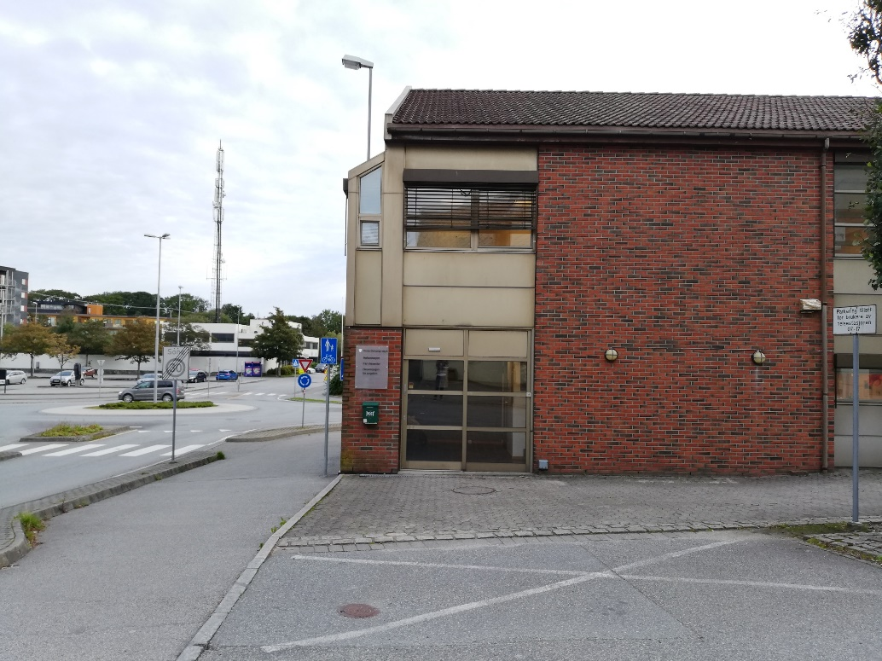
Familiesenteret
Eit ressurssenter for familiar
i Time kommune
Me held til i 2.etg på Bryne helsestasjon

